Slide 1
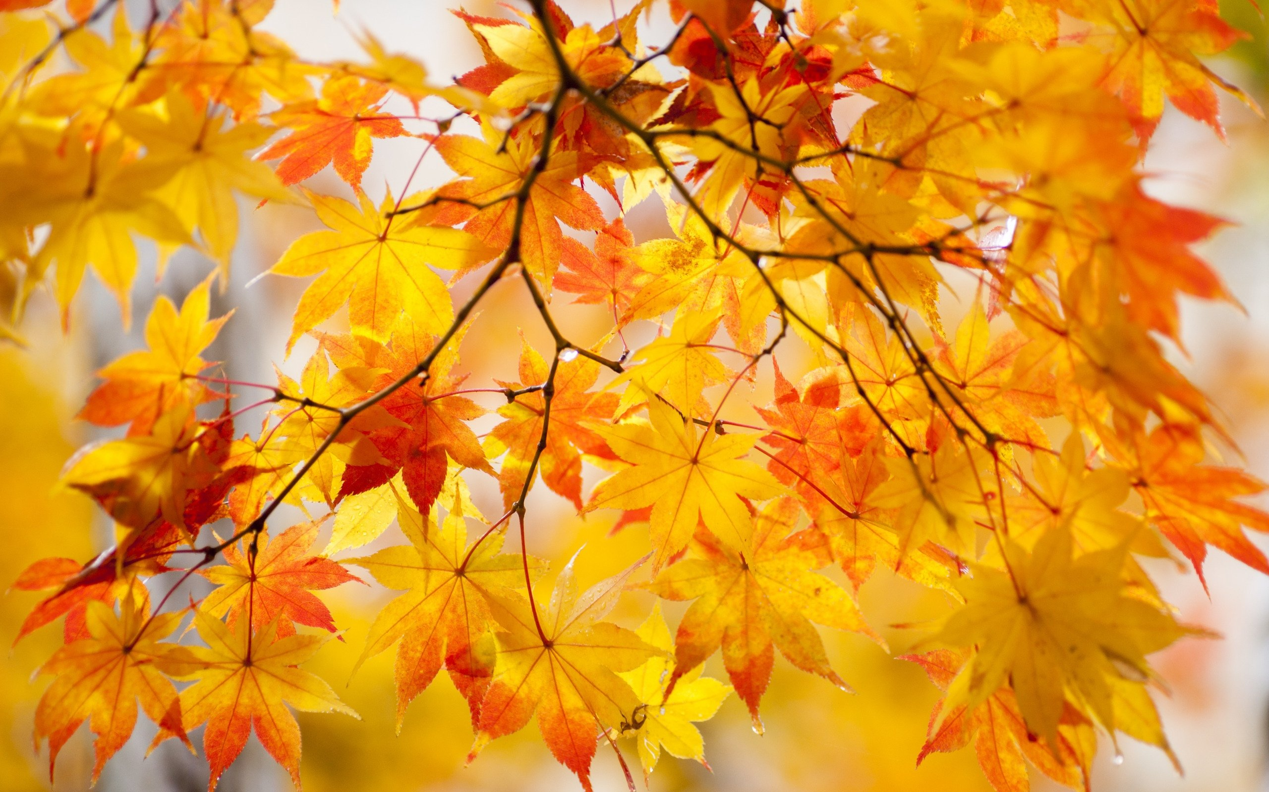
«Листозвон золотой»
Анатолия Кыштымова

Slide 2
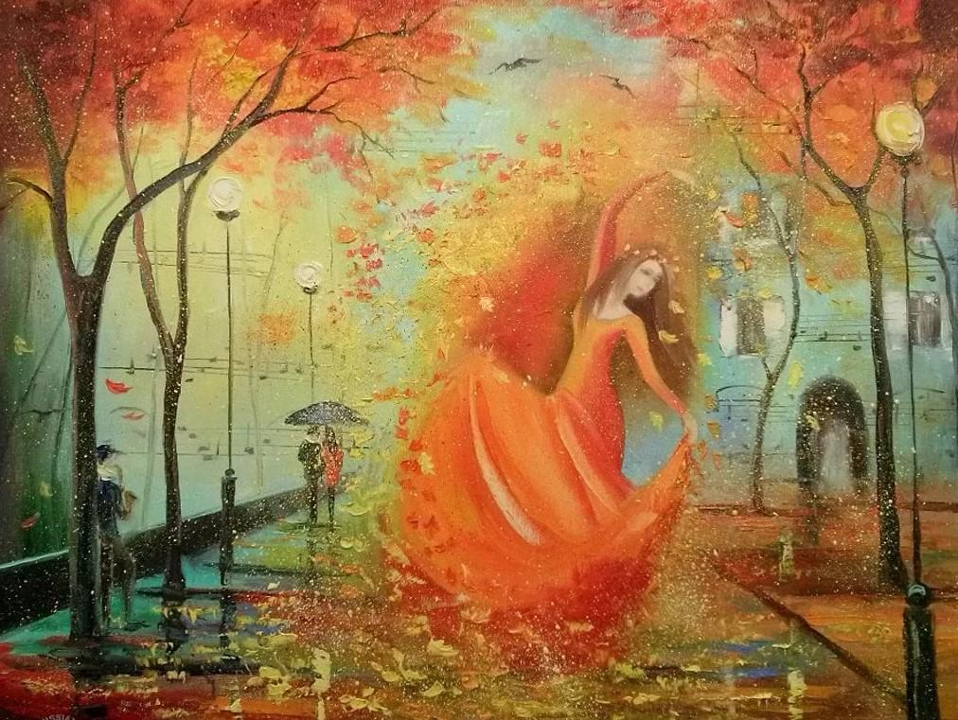

Пришла художница.
Раскинула холсты.
Достала охру.
Обмакнула кисти...
Мазок!..
Еще!..
И потрясенный, ты
Стоишь в молчании,
И кружат, кружат листья...
На листьях наших
Бликами охры
Играет свет осенний.
Мы печальны...
Так докрасна кусты накалены,
Что обжигаешься о них нечаянно.
Да здравствует цвет осени!..
Постой!
Не уходи, художница-старушка...
Мы входим в парк,
Где в чаще золотой
С поднятой головою бродит Пушкин...
Задание: послушайте стихотворение
А.Кыштымова «Осень»

Slide 3
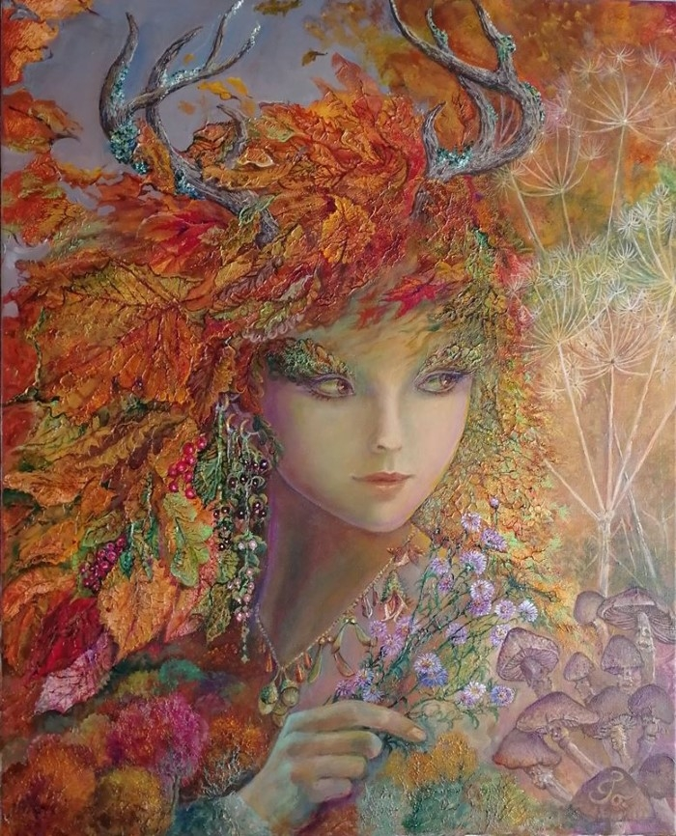
О какой художнице идет речь?

Slide 4
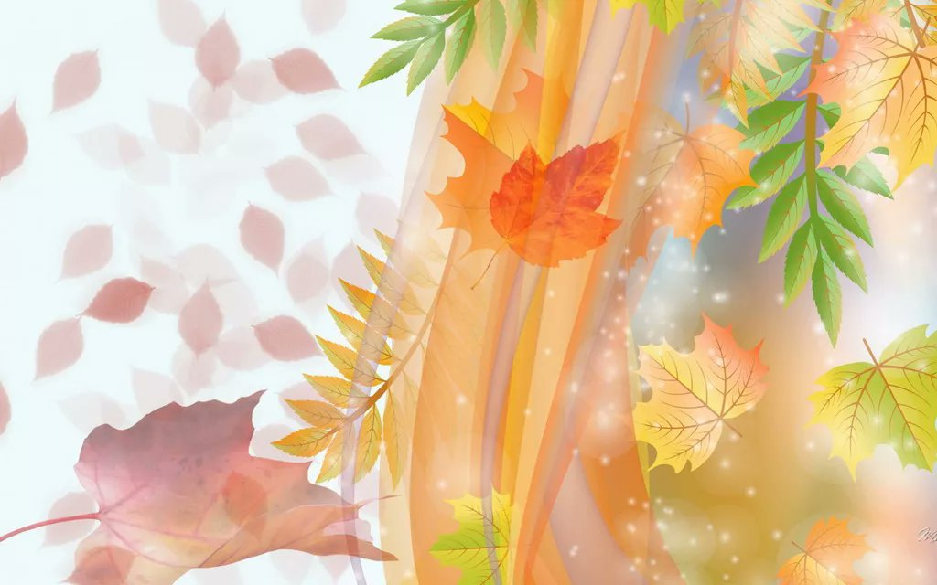
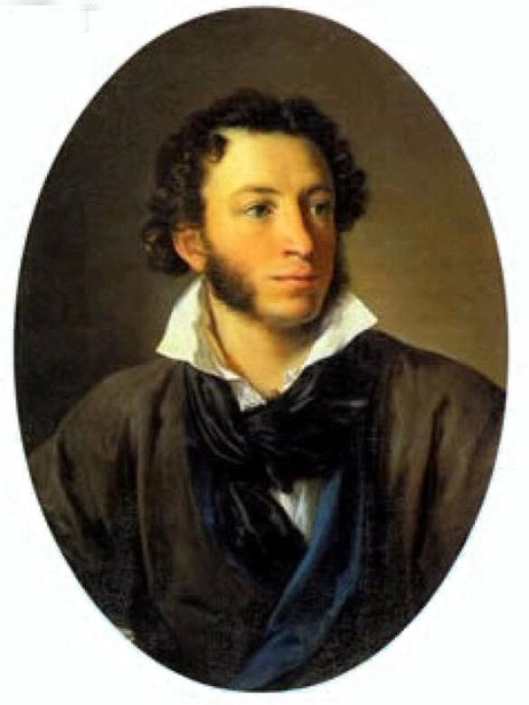
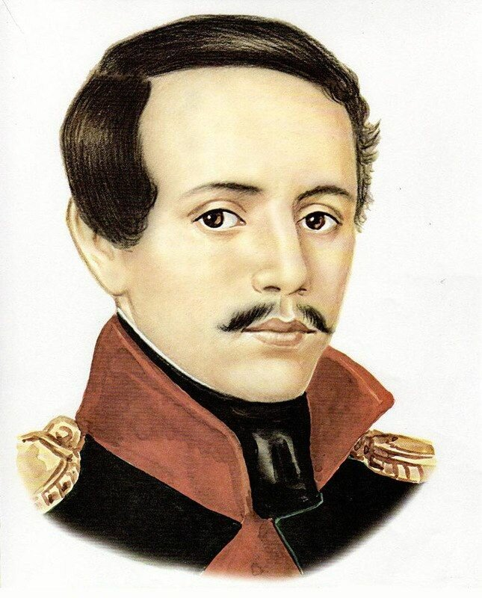
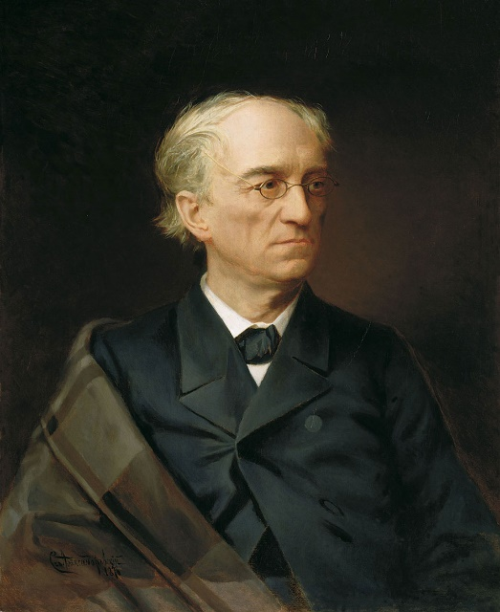
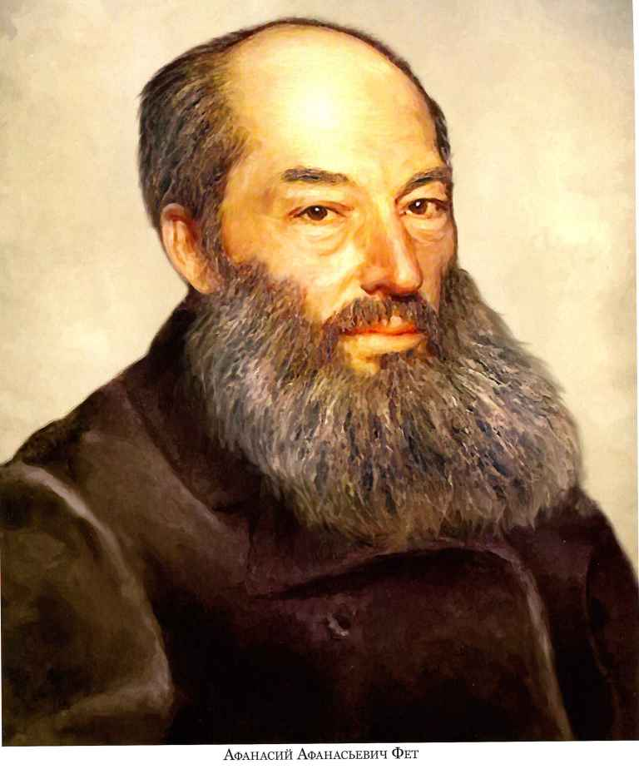
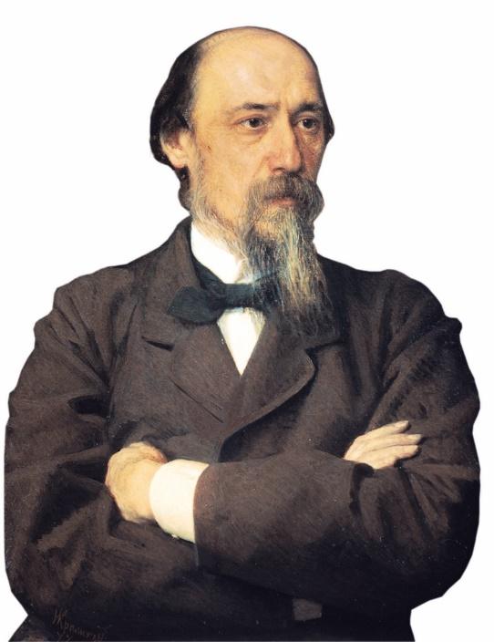
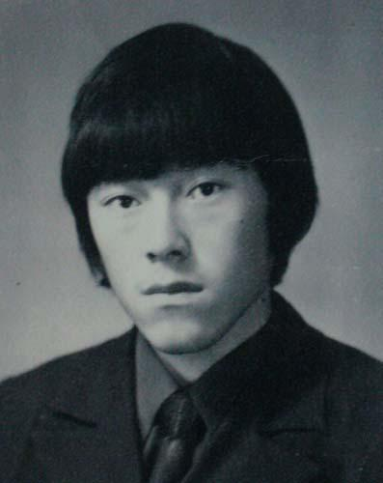
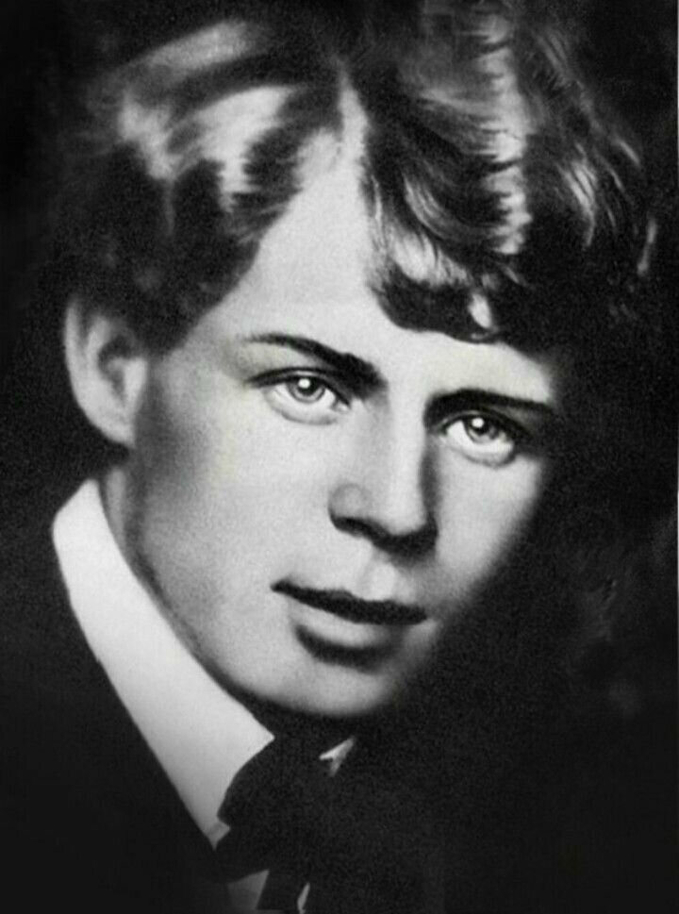
Многие поэты и писатели создавали и посвящали свои произведения осени, может быть, поэты увидели в осенней природе что-то такое, чего не могут разглядеть другие люди?
Назовите поэтов, чьи произведения об осени вы знаете?

Slide 5
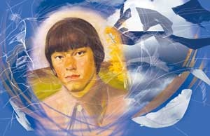
А вот писатель, чей портрет вы не узнали.
Это Анатолий Петрович Кыштымов

Slide 6
Что бы вы хотели узнать на уроке?
Давайте сформулируем тему и цель урока.
Листозвон золотой
Анатолия Кыштымова
Цель урока: познакомиться с биографией поэта, его творчеством, с его стихотворениями об осени, открыть его художественный мир, потренироваться в выразительном чтении.
Итог нашей работы – журнал

Slide 7
Нужно послушать или прочитать о жизни поэта, прочитать его стихотворения об осени, объяснить их содержание и обменяться впечатлениями
Что нужно сделать, чтобы достичь цели?

Slide 8
Анатолий Петрович Кыштымов
Поэт-лирик родился 10 февраля 1953 года в селе Московское Усть-Абаканского района в семье Марии и Петра Кыштымовых. Вскоре родители переехали вглубь Боградской тайги в селеньице Пилорама. Все первые детские годы Толя провел в тайге, радуясь вечнозеленым хвойным деревьям, необычайно нежным в любую пору белоствольным березкам, где весной все полыхало от жарков, летом и осенью от ягод, грибов. В годы раннего детства Толя жил, удивляясь красоте окружающей природы: туманам, упавшим дождям, осенней листве, зимнему лесу, спящему под белоснежным пушистым покрывалом.
В тайгу вошел и замер удивленный,
И, распахнув глаза, застыл на миг!...
Среди травы, резной, густо-зеленой,
Открылся мне калейдоскопа мир!
О, сколь цветов! В траве благоухая,
Росой звеня, горя земным огнем,
В стволы деревьев радуги бросая,
Вдруг отразились на лице моем!
Красота природы Хакасии сформировала поэтический мир Анатолия, он с детства был воспитан гармонией природы, самым естественным образом он ощутил себя частицей этой красоты:

Slide 9
Любовь к поэзии у Анатолия Кыштымова проявилась рано. Первые стихи он написал еще в одиннадцатилетнем возрасте. Свои произведения он писал всегда на русском языке, потому что не знал языка своего народа.
Поступив в Абаканский педагогический институт он (в 1972 г.), продолжал писать стихи и начал печататься в студенческой газете “Народный учитель”, он был бессменным редактором этой газеты
Через четыре года он закончил институт, работал оформителем в школе №11, 10, во Дворце Пионеров, в отделении железной дороги.
становится автором - издателем своих рукотворных книг: "Радость дождя", "Здравствуй", "Сказка о мышонке... "
Все книги поэта вышли только после его смерти. Это произошло благодаря поистине подвижнической деятельности Л.П. Катаевой, осуществившей огромную работу по систематизации и популяризации литературного наследия хакасского поэта Анатолия Кыштымова. Первый сборник стихов "Я не прощаюсь" вышел в городе Абакане в 1993 году
Темы стихотворений Анатолия Кыштымова - природа, любовь, размышления о смысле жизни.

Slide 10
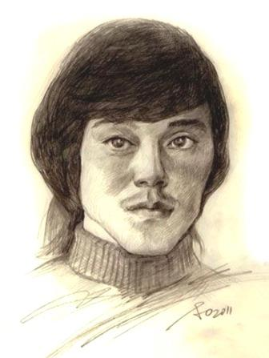
Его часто называют хакасским Есениным. В октябре все поклонники поэзии Есенина проводят традиционные есенинские чтения, а у нас в Хакасии становится доброй традицией вспоминать в феврале об Анатолии Кыштымове.

Slide 11
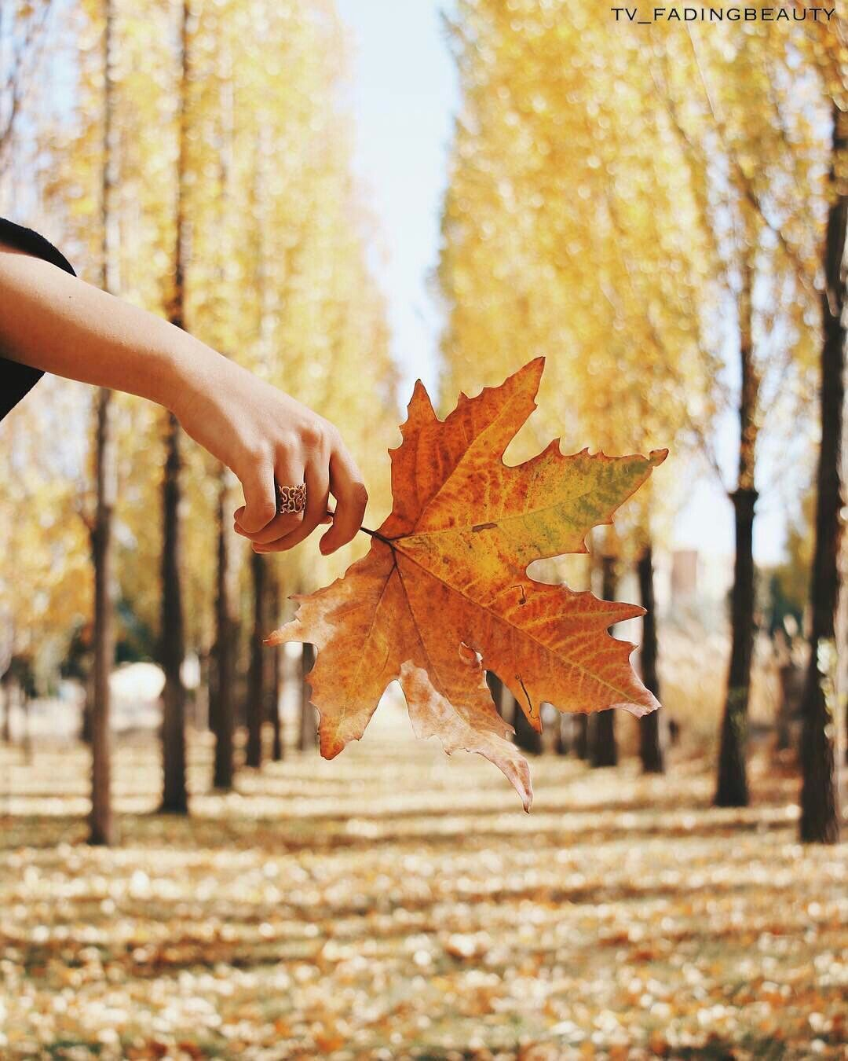
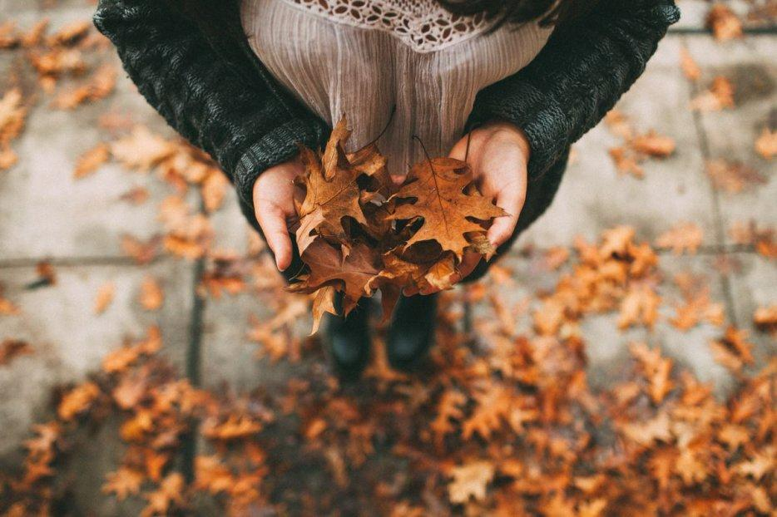
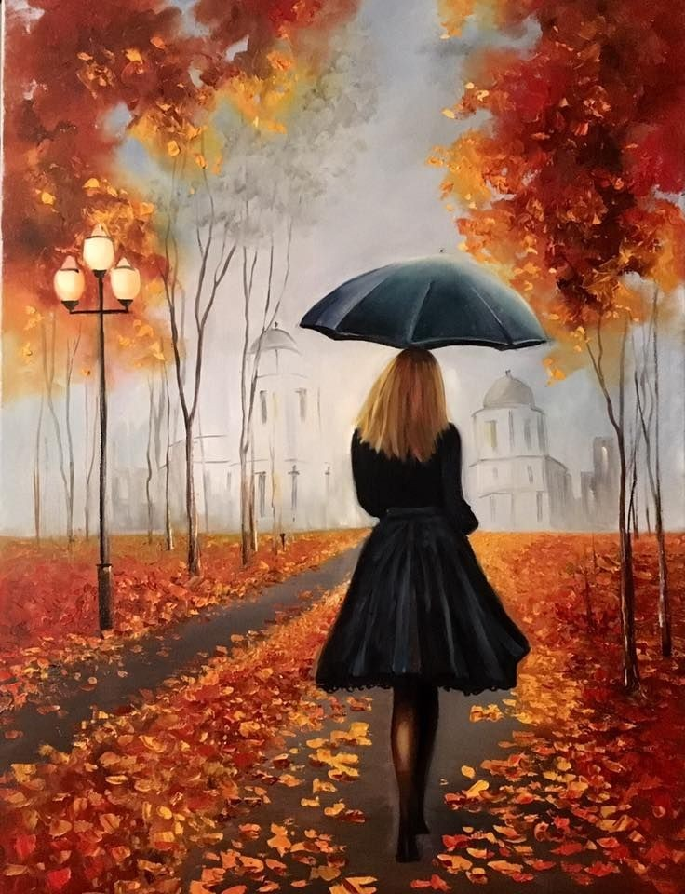
Моя осень
Дайте яркое и красочное определение слову «осень»
Моя осень – это _________________время года.

Slide 12
Работа в группах
1 страница нашего журнала называется «ОСЕНЬ В ПОЭЗИИ»
группы «Литераторы» и «Лирики»:
Прочитайте выразительно стихотворения «Пришла художница..» и «Сентябрь»
Сколько частей выделили в стихотворениях?
Какую осень описывает поэт?
Какие художественно-выразительные средства вы отметили?
Какой представлена осень в данных стихотворениях?

Slide 13
Работа в группах
Группа «Художники» заполняет 2 страницу «КРАСКИ ОСЕНИ»
Поэты пишут свои стихи словами, выражая свои чувства, любовь к Родине, природе, а художники создают свои картины красками.
Задание: в течение урока вы рисуете осенний пейзаж
Какую цветовую гамму вы выберете для своей картины?

Slide 14
Работа в группах
Прослушивание музыкального произведения Ф. Шопена «Мелодия осени»
3 страница нашего журнала называется «ЗВУКИ ОСЕНИ» Свою любовь к русской природе композиторы выражают с помощью музыкальных звуков.
Ф.Шопен - великий польский композитор. Он написал музыкальное произведение “Мелодия осени”, в котором выразил свою любовь к природе. Осень была одним из любимых времён года композитора.
Обратите внимание: Каков характер музыки (лирический, напевный, грустный, спокойный, заунывный, задумчивый)?
Какое настроение у вас создают картины природы, описанные композитором?
Какие картины осени вы представили, слушая это произведение? Запишите

Slide 15
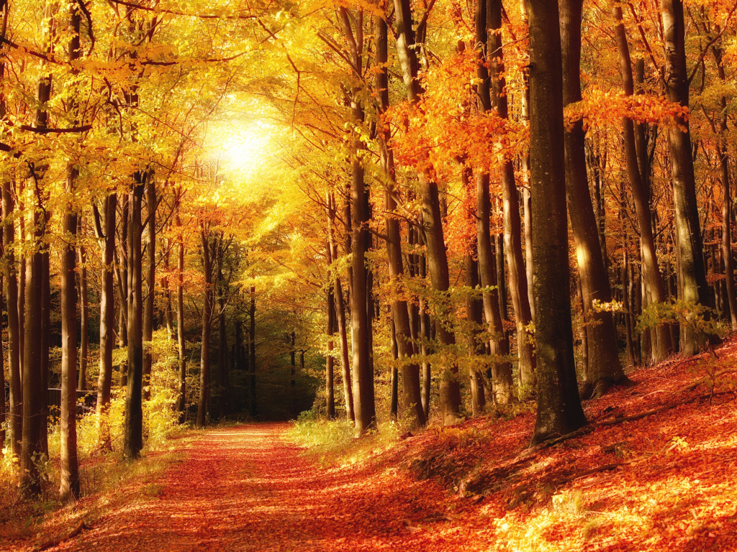
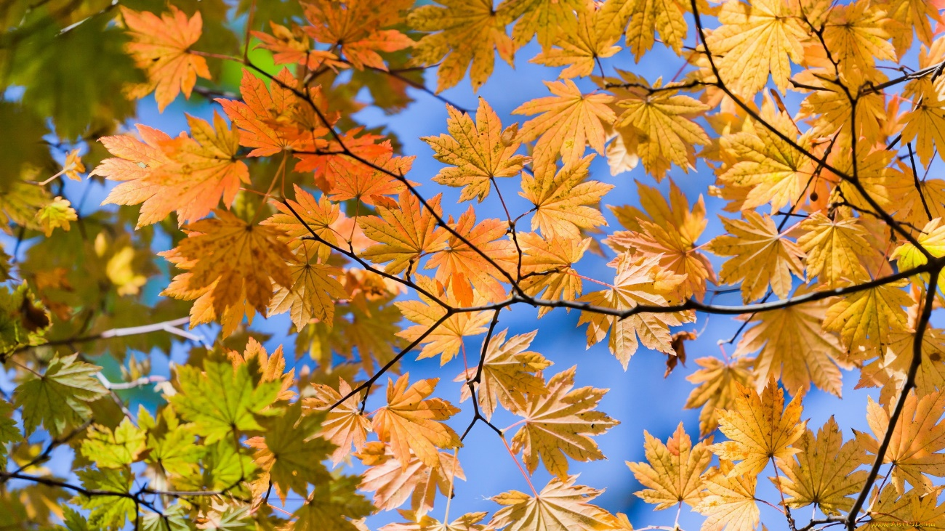
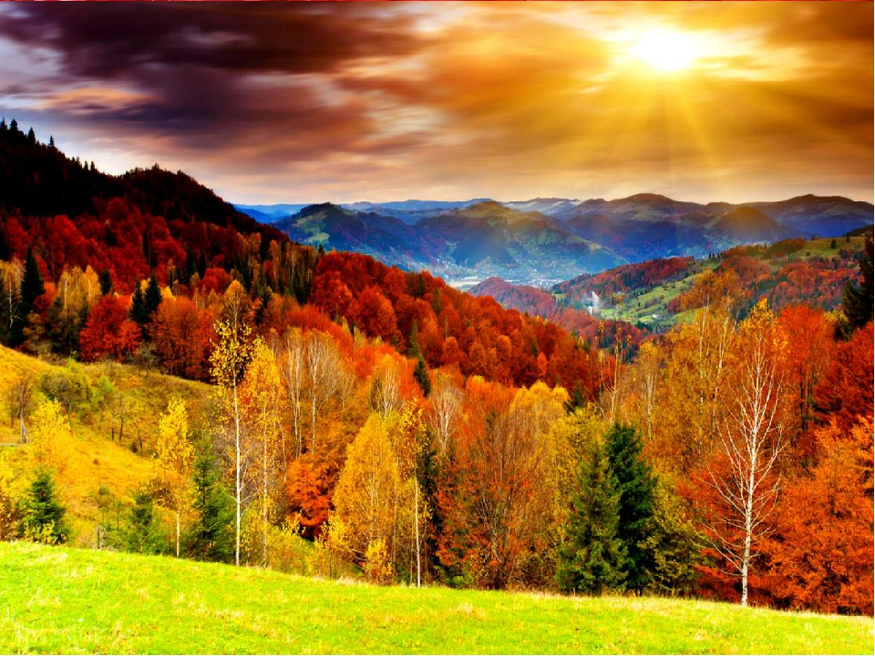
Презентация творческих работ

Slide 16
Рефлексия
Что-нибудь новое открылось вам после того, как вы презентовали свой художественный образ?
Что больше всего понравилось делать на уроке?
Что хотелось бы изменить?
Каким было ваше настроение?

